Slide 1

关于规范
医疗类保障活动理赔申报的通知
中国职工保险互助会北京办事处
2020年11月

Slide 2

.业务范围
PPT模板：www.1ppt.com/moban/ PPT素材：www.1ppt.com/sucai/
PPT背景：www.1ppt.com/beijing/ PPT图表：www.1ppt.com/tubiao/
PPT下载：www.1ppt.com/xiazai/ PPT教程： www.1ppt.com/powerpoint/
资料下载：www.1ppt.com/ziliao/ 范文下载：www.1ppt.com/fanwen/
试卷下载：www.1ppt.com/shiti/ 教案下载：www.1ppt.com/jiaoan/
PPT论坛：www.1ppt.cn PPT课件：www.1ppt.com/kejian/
语文课件：www.1ppt.com/kejian/yuwen/ 数学课件：www.1ppt.com/kejian/shuxue/
英语课件：www.1ppt.com/kejian/yingyu/ 美术课件：www.1ppt.com/kejian/meishu/
科学课件：www.1ppt.com/kejian/kexue/ 物理课件：www.1ppt.com/kejian/wuli/
化学课件：www.1ppt.com/kejian/huaxue/ 生物课件：www.1ppt.com/kejian/shengwu/
地理课件：www.1ppt.com/kejian/dili/ 历史课件：www.1ppt.com/kejian/lishi/
.申报方式
目录
.理赔申报工作流程
.理赔信息查询统计
.工作要求

Slide 3
业务范围
《在职职工住院医疗互助保障活动》
《在职职工住院津贴互助保障活动》
《在职职工综合互助保障活动》（A、B类）中相关医疗类保障活动

Slide 4
申报方式
——申报条件
参加北京市城镇职工基本医疗保险，同时参保《在职职工住院医疗互助保障活动》或《在职职工住院津贴互助保障活动》或《在职职工综合互助保障活动》（A、B类）的在职职工。
——三种申报方式
方式一 | 逐级提交纸质材料申报方式
方式二 | 无纸化申报方式
方式三 | 小额医疗互助金APP申报方式

Slide 5
申报流程
方式一 逐级提交纸质材料申报方式
执行单位 | 工作流程 | 工作内容 | 工作要求
职工 | 申报纸质理赔材料 | 职工向所在单位工会申报理赔，将全部纸质理赔材料交至所在单位工会。
基层单位 | 生成电子理赔单进行线上申报，与纸质材料一同逐级上报至办事处 | 基层单位在业务系统中进行线上理赔申报，生成电子理赔单，同纸质材料（一式两份）一并逐级上报至办事处。 | 基层单位在业务系统中自行下载《申报明细表》（附件1）），职工申报的纸质理赔材料一份上报办事处，一份由基层单位留存归档备查。

Slide 6
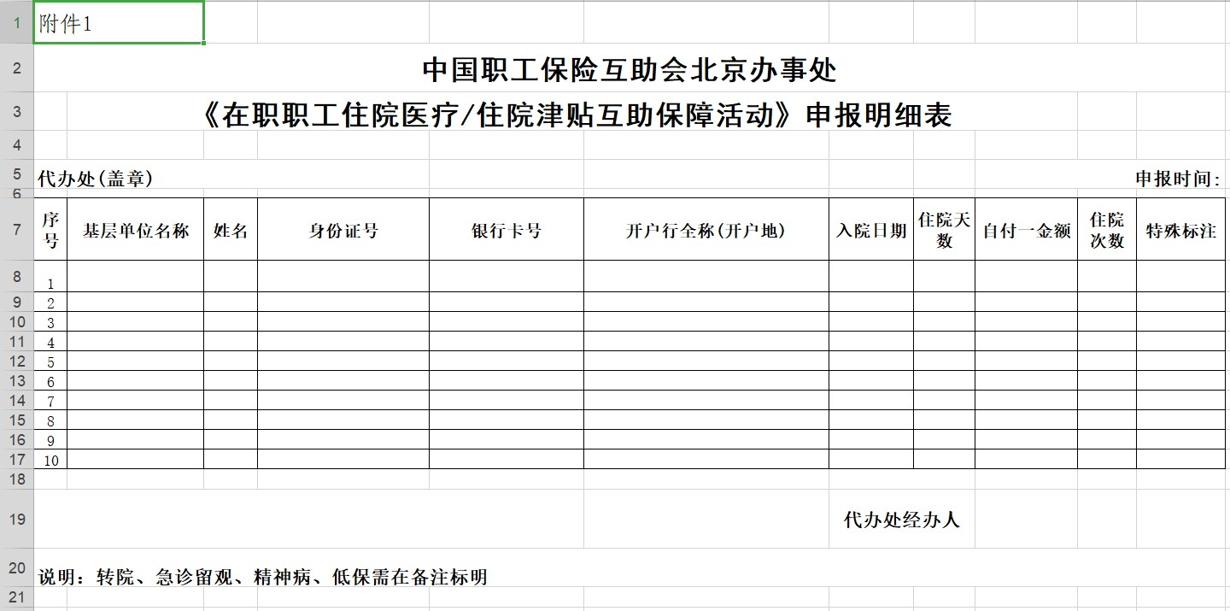
申报明细表示例图

Slide 7
申报流程
方式二 无纸化申报方式
执行单位 | 工作流程 | 工作内容 | 工作要求
职工 | 申报纸质理赔材料 | 职工向所在单位工会申报理赔，将全部纸质版理赔材料交至所在单位工会。
基层单位 | 生成电子理赔单进行线上申报 | 基层单位经办人员根据职工申报的信息，在业务系统中进行理赔申报，生成电子理赔单后，上报至办事处。 | 基层单位在业务系统中自行下载《申报明细表》（附件1），职工申报的纸质版理赔材料，由基层单位留存归档备查。
（备注：若基层单位无权限填报电子理赔单，则需将纸质材料上报至有权限填报电子理赔单的上级单位或代办处，由其留存资料归档备查。）

Slide 8
以下情况必须提供纸质材料申报理赔
情况分类 |  | 所需资料
参加北京市城镇职工基本医疗保险，且参保医疗类活动的职工 | 保障责任期内的退休人员 | 相关纸质材料、退休证。 若在同一保障责任期内，已有首次赔付，无需提供上述材料。
 | 保障责任期内的低保人员 | 相关纸质材料、低保证。
 | 保障责任期内的转诊入院人员 | 相关纸质材料、医保正规格式的 《北京市医疗保险转诊单》。
 | 非会员本人申领互助金 | 相关纸质材料、关系证明、会员账户变更申请书。
未参加北京市基本医疗保险，但参保“住院津贴”的职工 |  | 理赔所需全部纸质材料。

Slide 9
申报流程
方式三 小额医疗互助金APP申报方式
1 | 在“我的”界面中点击“个人理赔”，进入理赔申报界面；
2 | 选择所需理赔申报类别，点击“下一步”；
3 | 输入住院费用清单中的20位交易流水号（如：NO.01234567890000000000），点击“下一步”；
4 | 拍照并上传身份证正反面，点击“下一步”；
5 | 进入互助金申请书界面，职工核对理赔信息无误后，勾选“以上信息确认无误”，点击“同意上报”。

Slide 10
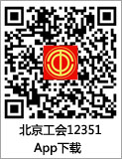
APP个人申报流程
1.北京工会12351APP下载
北京工会12351APP有两种下载方式
（1）通过手机应用商店搜索“北京工会12351”下载安装北京工会12351手机APP
（2）通过扫描下方的二维码下载安装北京工会12351手机APP

Slide 11
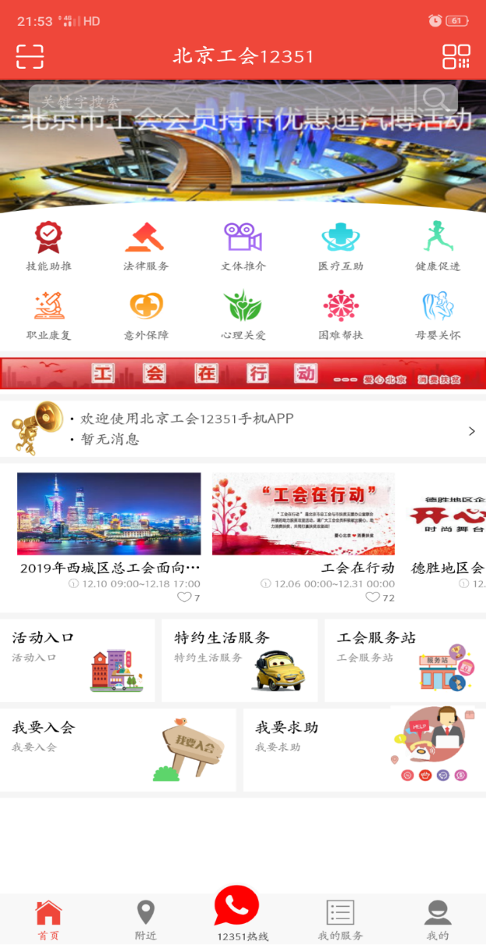
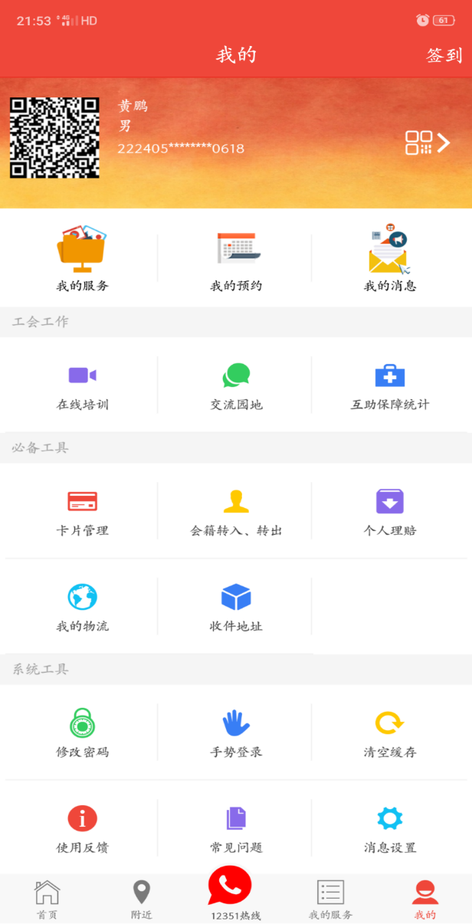
2.通过手机下载北京工会12351APP,完成实名注册
3.点击图一“我的”
4.点击图二“个人理赔”，进入理赔申报界面
（图一）
（图二）

Slide 12
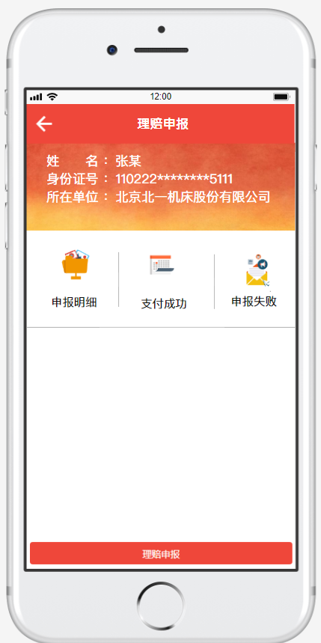
5.进入理赔申报界面点击“理赔申报”按钮
（1）申报明细（2）支付成功（3）申报失败
点击“理赔申报”

Slide 13
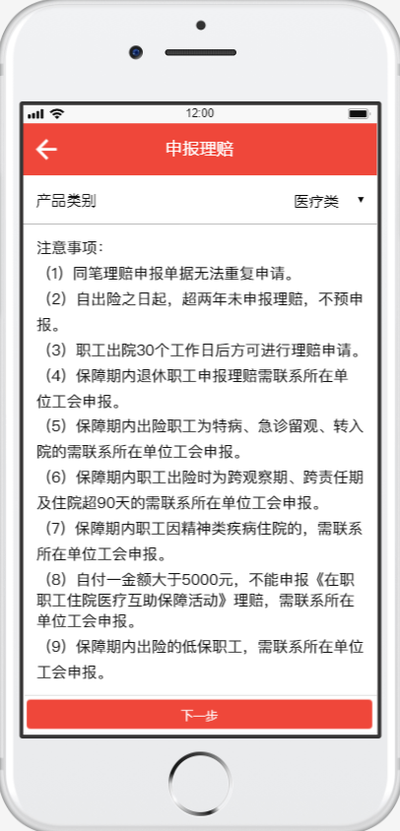
6.选择所需理赔的产品类别，点击“下一步”
注：目前可选项里默认为“医疗类”
步骤一 选择所需理赔产品类别
步骤二 点击
“下一步”

Slide 14
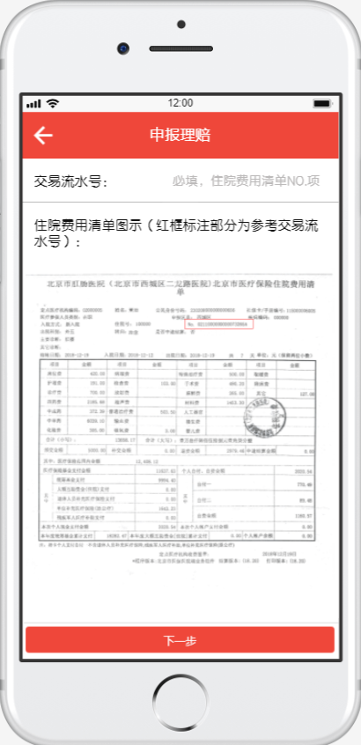
7.输入住院费用清单中的20位交易流水号（如NO.01234567890000000000）
步骤一 输入
交易流水号
步骤二 点击
“下一步”

Slide 15
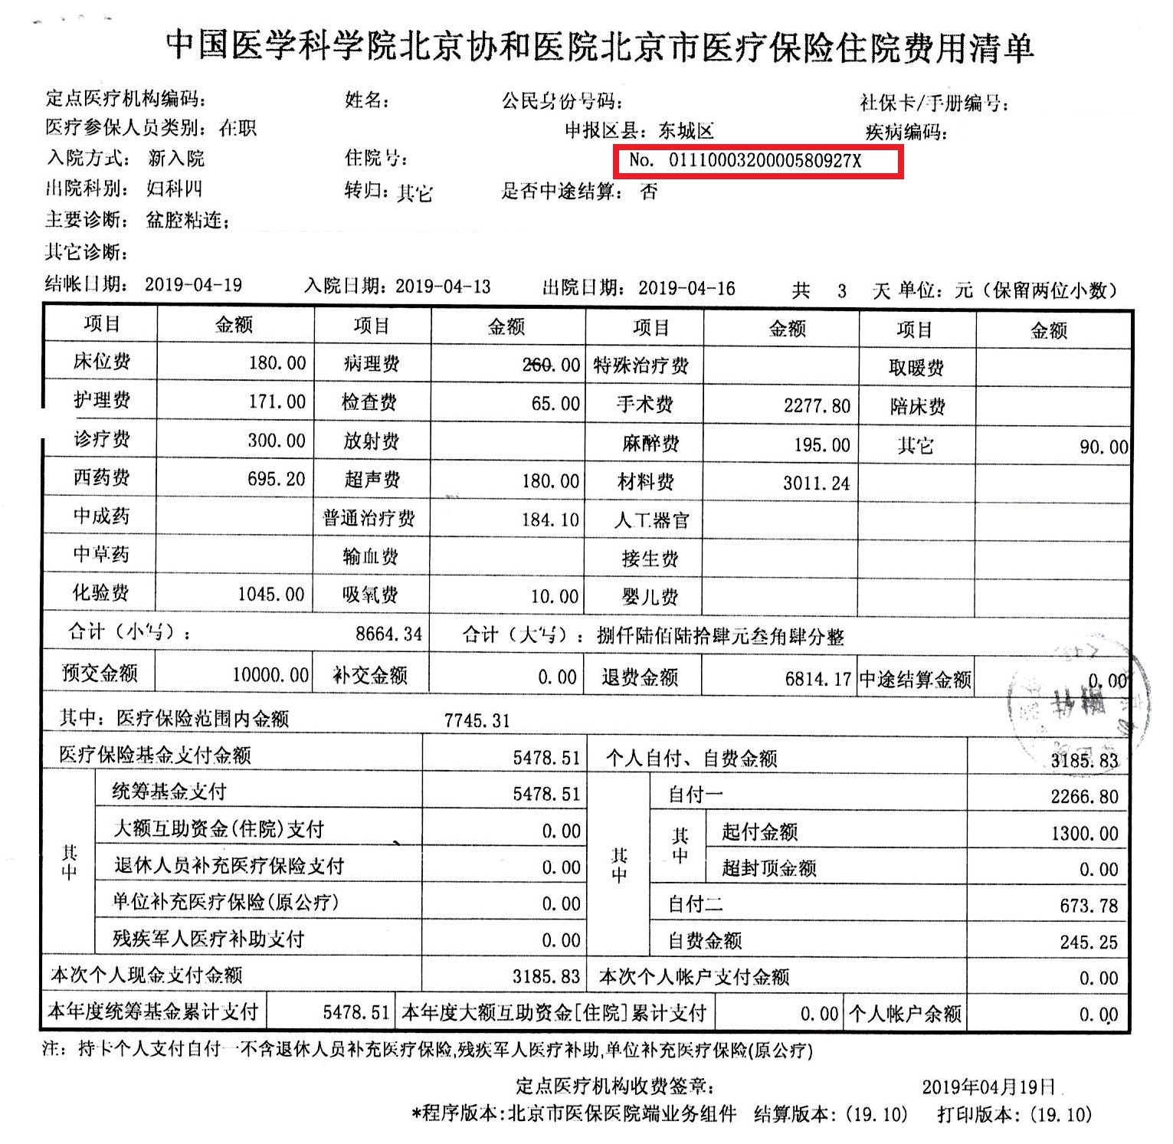

Slide 16
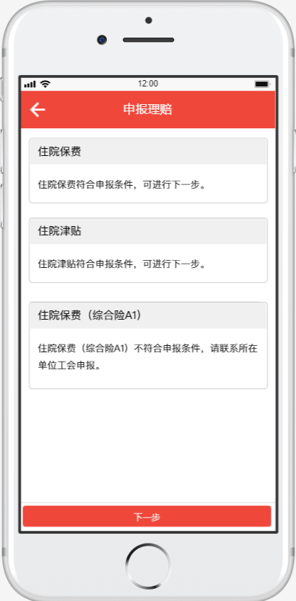
8.软件自动罗列出可申报项和不可申报项
点击“下一步”
Notes:
通过开展这些保障活动，提高了工会组织服务职工的水平和工作实效，把党和政府保障和改善民生、关心爱护职工特别是困难职工的政策进一步落到了实处，增强了工会组织的影响力和凝聚力，为职工筑起了一道排忧解难、化解风险、减少忧患的坚强防线。

Slide 17
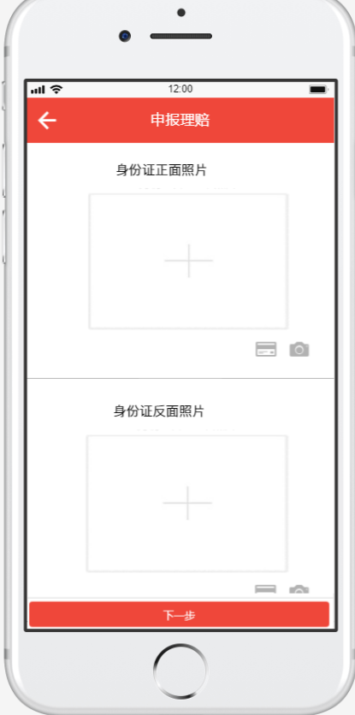
9.拍照并上传身份证正反面，点击下一步
步骤一 拍照上传
步骤二 点击
“下一步”

Slide 18
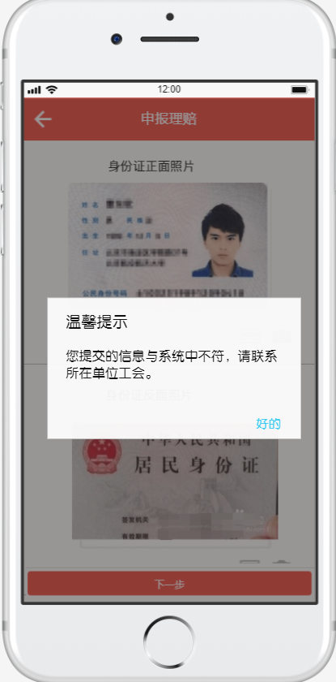
10.身份证信息与后台数据自动校验，信息不符无法申报；校验上报的身份证信息是否为工会会员卡持有人。

Slide 19
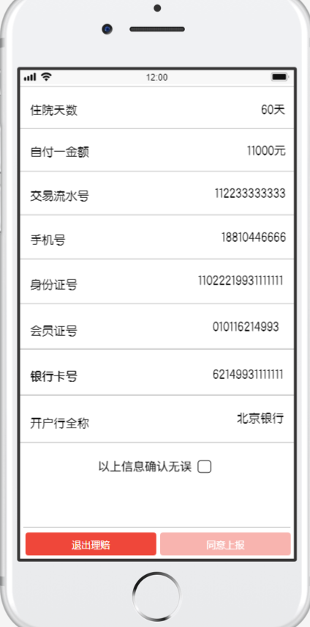
11.互助金申请书界面
（1）申请单位（2）申请时间 （3）姓名
（4）性别（5）年龄（6）出入院时间
（7）住院天数（8）自付一金额（9）交易流水号（10）手机号（11）身份证号（12）会员证号（13）银行卡号（14）开户行全称
互助金申请书
确认信息无误后勾选
点击“同意上报”

Slide 20
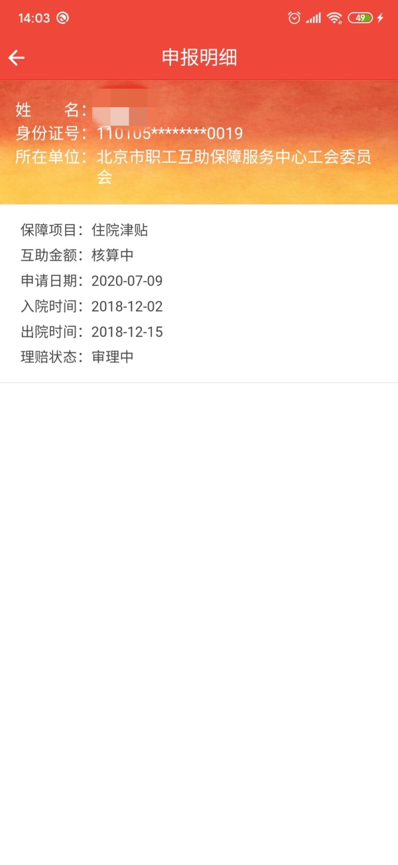
12.个人理赔申报明细查询
点击“申报明细”实现查询

Slide 21
在保障期内出险后，属于以下情况的，
不适用于小额医疗互助金APP申报方式
无法使用APP申报的10种情况 | 保障活动 |  | 可选申报方式
（1）退休职工； （2）低保职工； （3）住院类型为转诊入院的； | 住院医疗 | 住院津贴 | 逐级提交纸质材料申报
（4）住院类型为特病门诊、特病住院的； （5）住院类型为急诊留观的； （6）出险时跨观察期、跨责任期的； （7）一次住院天数大于90天的； | 住院医疗 | 住院津贴 | ①逐级提交纸质材料申报、 ②无纸化申报
（8）因精神类疾病住院的； （9）住院自付一金额大于5000元的； （10）自付一累计金额到达封顶线的。 | 住院医疗 | —— | ①逐级提交纸质材料申报、 ②无纸化申报

Slide 22
申报方式的选择
必选其一 | 方式一，逐级提交纸质材料申报方式
 | 方式二，无纸化申报方式
自愿选择 | 方式三，小额医疗互助金APP申报方式
若选择“无纸化申报方式”，但基层单位（即有权限填报电子理赔单的单位）不具备留存纸质材料的条件，则只能采用“逐级提交纸质材料申报方式”、或根据职工个人意愿，通过“小额医疗互助金APP申报方式”申报理赔。

Slide 23
查询统计
（一）系统查询。在保险业务系统“住院理赔”、“住院津贴理赔”界面，可通过“申报类型”下拉菜单选择“系统”或“APP”两种方式进行理赔查询与统计。
（二）短信提醒。前述三种申报方式，无论互助金给付成功或失败，职工本人、代办处经办人员均会收到短信提醒。

Slide 24
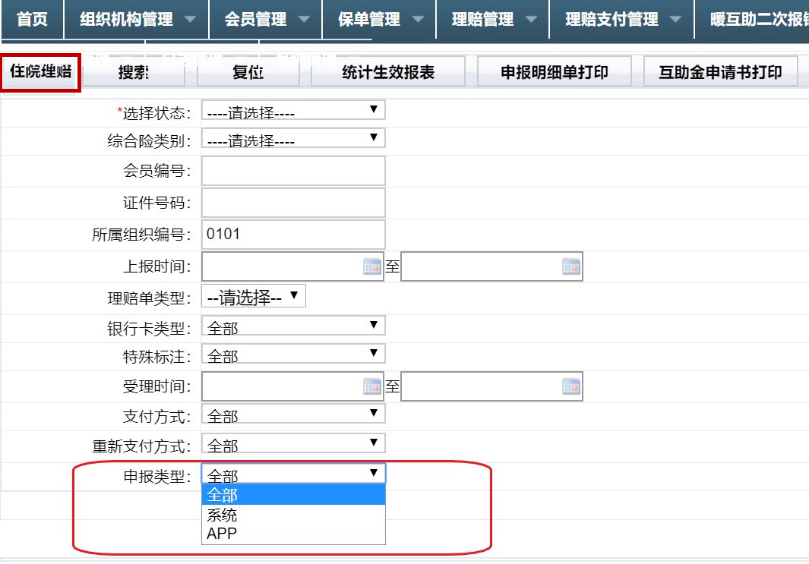
示
例
图
1
→
→

Slide 25
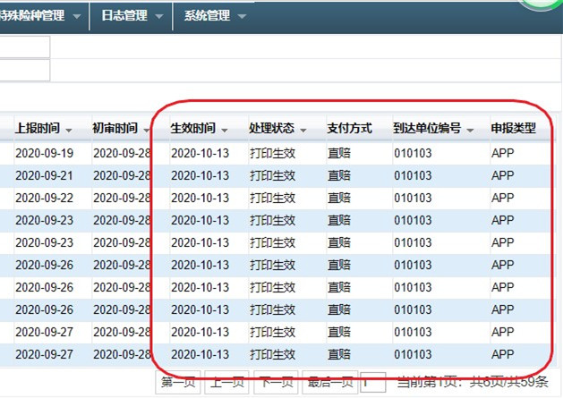
示
例
图
2

Slide 26
争议处理
对于已给付互助金的，如职工对理赔结果有争议，需通过所在单位工会提交相关纸质材料原件，逐级上报至办事处业务部，经审核后予以相应处理。
但对于在保障责任期内出险的转诊入院人员，对已给付互助金，事后又补报相关纸质材料的不予重新核定互助金。

Slide 27
工作要求
1.同一笔理赔单据不得重复申报。
2.根据条款要求，自医疗费用结算之日起,两年内不向办事处提交互助金申领手续的，视同为放弃申请互助金的权利。
3.原则上职工出院30个工作日后方可进行理赔申报。

Slide 28
工作要求
——加强业务档案管理
基层单位（有权限填报电子理赔单的单位）要加强医疗类活动理赔资料归档管理，确保档案齐全完整、归档及时、方便查找。
（1）“住院医疗”、“住院津贴”两项保障活动均参保的职工，出险后申报理赔，基层单位（有权限填报电子理赔单的单位）可留存一份纸质材料。
（2）采用“无纸化申报方式”，档案资料留存单位为有权限填报电子理赔单的单位。
采用此方式，须填写《医疗类保障活动无纸化理赔申报确认书》（附件2），交至办事处业务部后执行。未填报《确认书》的，默认采用原渠道（即方式一）申报。
（3）按照总会相关规定，互助保障理赔档案保管期限为20年。
（4）加强稽核工作力度。延伸到对基层单位（有权限填报电子理赔单的单位）医疗类活动理赔资料归档情况进行重点抽查，对未按规定留存理赔档案的，将要求基层单位恢复逐级提交纸质材料方式申报理赔。

Slide 29
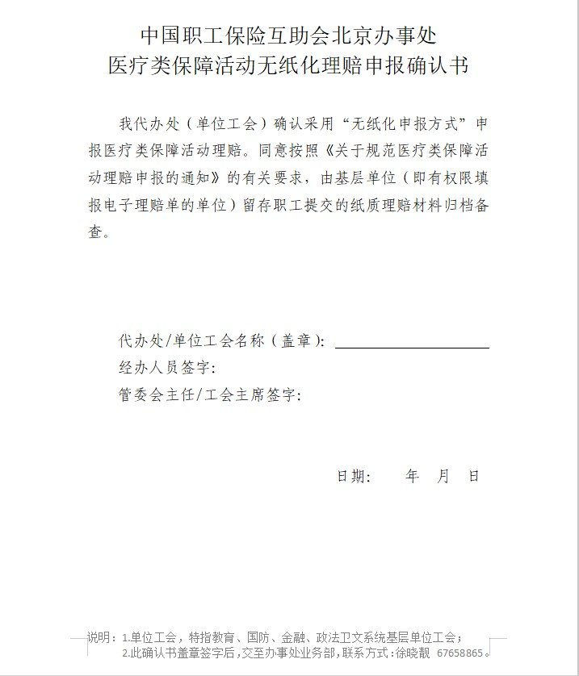
确认书示例图

Slide 30
联系方式
业务部 徐晓靓 6765.8865
陈 硕 8357.0344（APP申报）

Slide 31

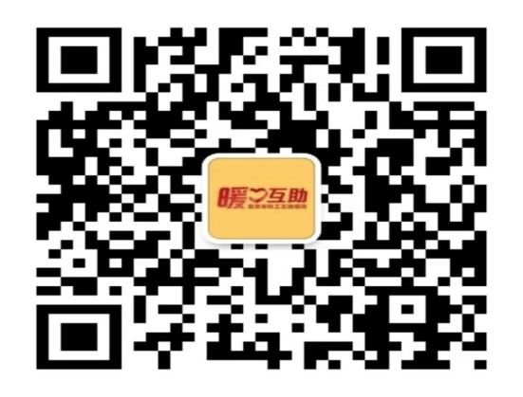
感谢您
对互助保障工作的大力支持！

